Slide 1
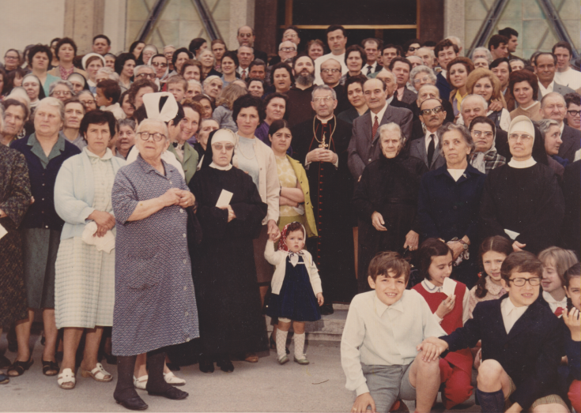

Slide 4
Luciani pranza coi Padri e beve eccezionalmente un bicchiere del vino offerto dallo zio di P. Secondo Brunelli, buonissimo.

